Slide 1
Sierologia: più certezze che dubbi
Nessun marker sierologico disponibile ha una sensibilità ed una specificità del 100% per la celiachia.
Non è accettabile alcuna diagnosi basata solo sulla sierologia ed è necessaria la conferma istologica
Premesso questo, i marker sierologici a seconda:
1) della specificità anticorpale
2) della classe Ig di appartenenza
3) del titolo anticorpale
forniscono elementi molto utili per avvalorare o mettere in dubbio la diagnosi di celiachia

Slide 2
Valore diagnostico di marker anticorpali correlati alla celiachia
Sensibilità%
Specificità%
VPP%
VPN%
IgA anti-tTGA
98
90
91
98
Gold
standard
IgA EmA
95
99
100
95
Gold
standard
IgA AGA
82
78
79
81
Test
obsoleto
Anti-tTG come test di I livello (più sensibili e più riproducibili)
EmA come test di conferma (test più specifico)
Ricerca marker IgG indicata solo nei casi con deficit di IgA

Slide 3
Anticorpi anti transglutaminasi tissutale umana (anti-tTGA)
Come si dosano: Kit commerciali ELISA con transglutaminasi tissutale umana ricombinante (da evitare l’antigene da cavia, che da 30% di falsi positivi)
Sensibilità: più elevata degli EmA (fino al 98%)
Specificità: 90%, inferiore a quella degli EmA (10% circa di falsi positivi in pazienti con IDDM, IBD, giardiasi, malattie epatiche). Falsi positivi in genere con bassi titoli
Riproducibilità: elevata in tutti i laboratori grazie alla tecnica ELISA, semplice, affidabile e ben standardizzata

Slide 4
ANTICORPI ANTI PEPTIDI DEAMIDATI DI GLIADINA (DGP-AGA)
Deamidazione dei peptidi di gliadina
da parte della transglutaminasi tissutale (TG2)
(glutamina → acido glutammico)
Peptidi deamidati riconosciuti in modo specifico dai linfociti T specifici
Stimolazione dei linfociti B con risposta anticorpale specifica verso i peptidi deamidati
Gliadin
peptides
TG2
APC
T
T
B
Deamidation by TG2
B

Slide 5
Anticorpi verso i peptidi deamidati di gliadina (DGP): dubbi e certezze
85-90%
CD
Negli adulti 10-15% di positivtà isolate per DGP con negatività degli anti-tTG e con mucosa normale (quesito: sono falsi positivi o espressione di celiachia potenziale?)
Dahle C, APT2010
Lutteri L, AnnBiol Clin 2010
10-15%
?
DGP IgG sono considerati test molto utile per identificare la celiachia nei pazienti con deficit selettivo di IgA e nell’infanzia (bambini >2 anni).
Mozo L, JPGN 2012; Amarri S, Volta U, De Giorgio, J Clin Immunol 2013

Slide 6
Marcatori sierologici nel follow-up della celiachia
Anti-tTGA IgA, più utili di EmA IgA, dal momento che la loro scomparsa dopo dieta aglutinata correla con la ricrescita dei villi intestinali
La loro persistente positività indica che la mucosa intestinale è ancora piatta
DGP-AGA IgG si stanno dimostrando un ottimo marker per valutare la compliance alla dieta , anche nei pazienti di età < 2 anni

Slide 7
Biopsia intestinale
A tutt’oggi è il “gold standard” per la diagnosi di celiachia (nessuno dei test di screening ha una sensibilità e specificità del 100%)
Sede della biopsia intestinale:
bulbo duodenale e 2ª-3ª porzione duodenale in corso di EGDS
Vantaggi della biopsia duodenale endoscopica:
- buona tollerabilità
- rapidità di esecuzione
- possibilità di prelievi multipli

Slide 8
Biopsia duodenale
classificazione di Marsh (modificata sec. Oberhuber)
IEL > 25/100
IEL > 25/100
IEL > 25/100
IEL < 25/100

Slide 9
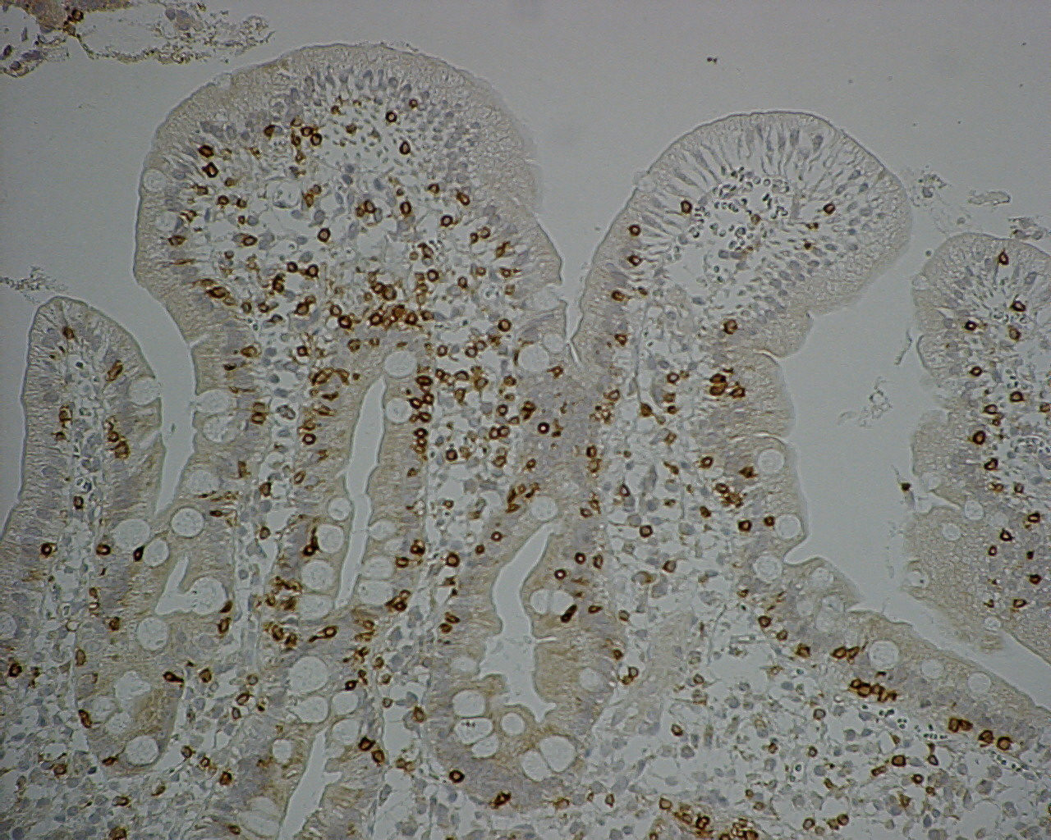
Criteri diagnostici compatibili ma non specifici per celiachia
IEL > 25
Lesione grado Marsh I
presente anche in: allergia alimentare, IBS, infezioni intestinali (inclusa l’infezione da HP), IBD, patologie autoimmuni
Solo il 10-20% di questi pazienti ha o svilupperà la celiachia

Slide 10
Atrofia dei villi non glutine-dipendente

Slide 11
TEST DI II LIVELLO
Genetica (HLA)
(dopo anticorpi e / o biopsia non diagnostici)
Test eseguito per escludere celiachia
Negatività DQ2 (DQ A1 05, DQ B1 02) e DQ8 (DQ B1 0302)
bassissima probabilità di celiachia
Positività DQ2 (DQ A1 05, DQ B1 02) e/o DQ8 (DQ B1 0302)
predisposizione alla malattia nei familiari di celiaci

Slide 12
Considerazioni preliminari sulle
“Linee Guida ESPGHAN per la Diagnosi di Celiachia nei bambini e negli adolescenti”

Slide 13
Gruppo di lavoro ESPGHAN (Coordinator: S. Husby; D. Branski, C. Catassi, S. Koletzko,
Korponay-Szabo, M. Maki, M.L. Mearin, R. Shamir,
R. Troncone, A. Ventura, K.P. Zimmer)
Revisione dei criteri diagnostici per celiachia
Possibilità di evitare la biopsia duodenale nei casi sintomatici con elevati valori di anti-tTGA (>10 volte il valore normale), confermati dalla positività degli EmA e presenza di HLA-DQ2 e/o –DQ8 e con risposta clinica-bioumorale alla dieta aglutinata
J. Pediatr Gastroenterol Nutr 2012

Slide 14
Linee guida per la dieta dei pazienti con celiachia
Cereali vietati: frumento, orzo, segale, farro, kamut
L’avena è a basso contenuto di glutine, ma spesso contaminata
Cereali consentiti: riso, mais, grano saraceno, miglio;
leguminose: soia, quinoa, amaranto
Fare attenzione alla presenza di glutine negli additivi alimentari
Utilizzare prodotti commerciali con il simbolo ‘gluten-free’ (contenuto in glutine < 20 ppm = 20 mg / kg)

Slide 15
Terapia della celiachia:
dieta aglutinata stretta
Risoluzione sintomi
intestinali ed extraintestinali
Remissione
istologica e sierologica
Prevenzione
patologie autoimmuni
...ma soprattutto effetto protettivo della dieta
Complicanze neoplastiche
linfoma intestinale
adenoca. tenue
Complicanze non neoplastiche
digiunoileite ulcerativa
sprue collagenosica
malattia refrattaria

Slide 16
Deficit nutrizionali e Celiachia
Alla diagnosiª
Dieta priva di glutineª
Prodotti privi di glutineª
Dieta priva di glutine a lungo termine (8-12 anni)^{b}
Calorie/proteine
∗
Fibra
∗
∗
∗
∗
Ferro
∗
∗
∗
Calcio
∗
∗
Vit. D
∗
∗
Magnesio
∗
∗
Zinco
∗
Vitamine
B1 (tiamina),
B2 (riboflavina)
B6 (piridosamina)
B12 (cobalamina)
Folati
B3/PP (Niacina)
B1, B2, B6
B12
Folati
Niacina
B1, B2
Folati
Niacina
B12
Folati
Niacina
a: Thomson et al 200; b: Hallert et al 2002

Slide 17
Terapia farmacologica della celiachia
Nei casi con severo malassorbimento, marcata anemizzazione ed edemi discrasici terapia parenterale con infusione di liquidi, elettroliti, albumina, ferro
Terapia dell’osteopenia ed osteoporosi con calcio, vitamina D e bifosfonati (per os una volta instaurata la dieta aglutinata)
Cicli mensili con fermenti lattici per la coesistenza frequente di IBS
Nei casi con iposplenismo raccomandata vaccinazione anti-pneumococcica
Terapia steroidea ed immunosoppressiva per malattia celiaca refrattaria, digiunoileite ulcerativa e sprue collagenosica

Slide 18
Future opzioni terapeutiche
Diminuzione del carico antigenico
- terapia enzimatica supplementare per digerire i peptidi di gliadina
Interferenza con il passaggio del glutine attraverso la parete intestinale
- antagonista della zonulina (larazotide)
Vaccinazione terapeutica (‘riprogranmmazione’ del sistema immunitario attraverso mecanismo di desensibilizzazione)

Slide 19
Digestione gastrica dei peptidi di gliadina da parte di peptidasi batteriche o fungine prima del loro arrivo a livello intestinale
Peptidi
Endopeptidasi da
Aspergillus Niger e Flavobacterium

Slide 20
Come bloccare l’assorbimento intestinale dei peptidi di gliadina
AT-1001
antagonista
zonulina
aumento zonulina
con incremento permeabilità
Peptidi di gliadina
Antagonisti della zonulina AT-1001
bloccano il passaggio dei peptidi di gliadina attraverso la mucosa

Slide 21
Vaccini: Ipotesi di lavoro
Strategia vaccinale con meccanismo desensibilizzante applicabile sia in fase di prevenzione che nei soggetti con malattia già manifesta

Slide 22
Follow-up della malattia celiaca
Primo controllo a 6-8 mesi dalla diagnosi
I successivi ogni 1-2 anni mediante:
Visita medica con intervista dietetica c/o centro specialistico
Esami bioumorali:
- assorbimento, ferritina, emocromo, folatemia, Vit D3
- marker immunologici e di autoimmunità:
anti-tTGA IgA e DGP-AGA IgG (solo DGP-AGA IgG se vi è deficit di IgA), TSH, anti-TPO, anti-TG.
Motivazione: valutazione della funzione assorbente intestinale, della compliance alla dieta aglutinata e dello sviluppo della più frequente complicanza autoimmune correlata (tiroidite autoimmune)

Slide 23
Follow-up della malattia celiaca
Esami bioumorali utili in casi selezionati
-metabolici :
colesterolo, HDL, trigliceridi, glicemia, transaminasi
-immunologici :
autoanticorpi organo (anti-GAD, ICA, etc.) e non organo specifici (ANA, ENA, SMA, AMA, etc)
Motivazione: valutazione dello stato metabolico (in relazione al possibile aumento ponderale favorito dalla ripresa dell’assorbimento e dalla dieta aglutinata, sbilanciata in senso iperlipidico) e del possibile sviluppo di complicanze autoimmuni tanto più elevato quanto maggiore il numero di anni trascorsi dal celiaco a dieta libera

Slide 24
Follow-up della malattia celiaca
Esami strumentali
EGDS
DENSITOMETRIA OSSEA
ECOGRAFIA ADDOMINALE E TIROIDEA (se clinicamente indicate)
ENTEROSCOPIA, Entero-TC / RMN, VIDEOCAPSULA
(utili negli adulti per la definizione delle complicanze neoplastiche e non –
digiunoileite ulcerativa, sprue collagenosica, malattia celiaca refratta)
CONSULENZE SPECIALISTICHE (solo in caso di sospetto clinico
di patologia associata)

Slide 25
Videocapsula endoscopica (VCE)
nel follow-up della celiachia
VCE consente di visualizzare la presenza di un quadro macroscopico di atrofia diffusa nell’ambito di una verosimile celiachia refrattaria
VCE evidenzia quadri di digiunoileite ulcerativa e sprue collagenosica
VCE consente di documentare la presenza di masse lungo il percorso dell’intestino tenue riferibili a linfoma intestinale ed adenocarcionma del tenue, temibili complicanze eteroplastiche della celiachia
Pattern a mosaico con atrofia
Villi normali
Hopper AD, 2007

Slide 26
Malattia celiaca refrattaria (MCR)
Per MCR si intende una celiachia che non risponde né sul piano istologico né sul piano clinico alla dieta aglutinata
La mancata risposta alla dieta può essere presente “ab initio” o instaurarsi in un secondo tempo (anche a distanza di anni) dopo una soddisfacente risposta iniziale
MCR compare nell’ 1-2% dei celiaci, manifestandosi in genere dopo i 50 anni e nei casi diagnosticati con grave ritardo (non esiste in pratica in età pediatrica)

Slide 27
Digiunoileite ulcerativa
Insorgenza più frequente in celiachia refrattaria
Ulcere multifocali (digiuno>ileo)
Età media 50 aa, sintomi: diarrea, calo ponderale, dolori addominali, febbricola, clubbing ungueale, deficit nutrizionali
Complicanze evolutive delle ulcere: emorragia, perforazione, ed ostruzione
Terapia: stessa terapia della MCR, ma prognosi più severa, talora con necessità di intervento chirurgico in seguito a stenosi e perforazioni intestinali

Slide 28
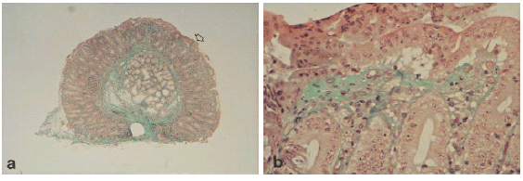
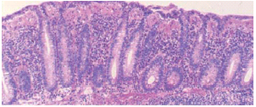
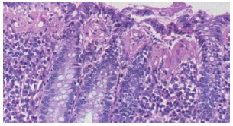
Sprue collagenosica
Depositi di collagene in sede subepiteliale nel tenue
La sprue collagenosica è un’altra complicanza molto rara della celiachia.
Deposizione di una banda di collageno subepiteliale
Mancata risposta clinica alla GFD
Il decorso può essere rapidamente evolutivo, anche se in alcuni casi la terapia steroidea dà temporanei benefici.
Biopsie del colon: banda di
collagene in sede subepiteliale
nella mucosa colica

